Slide 1
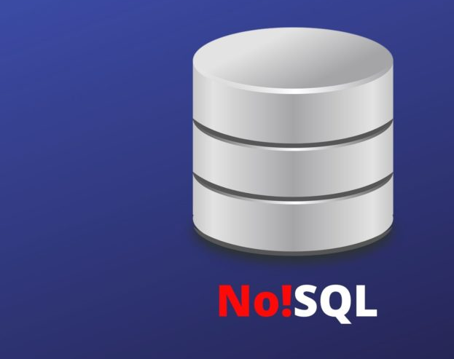
Bases de datos NoSQL
Universidad EAN

Slide 2
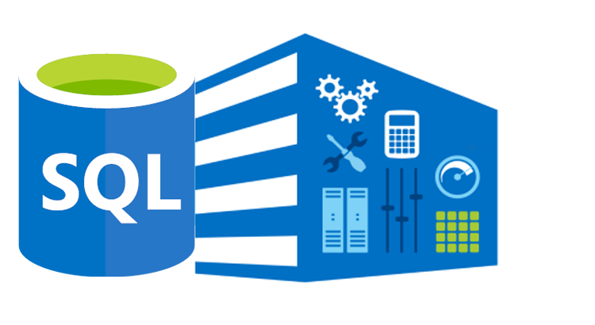
Limitaciones de bases de datos SQL

Slide 3

1. Dificultad de crecimiento
Estas bases de datos no están pensadas en tener un gran volumen de crecimiento, por ende con el tiempo se vuelven difíciles de mantener y realizar mantenimiento, finalmente terminan siendo muy costosas.

Slide 4

2. Cambios de estructura
El entorno empresarial es altamente dinámico, por lo que día a día las organizaciones requieren de nuevos cambios de forma elemental en los datos, pero para modificar bases de datos SQL se debe modificar su estructura y con el tiempo esto puede afectar su funcionamiento.

Slide 5

3. Complejidad en su instalación
Algunas bases de datos se ven condicionadas por diferentes sistemas operativos y los requisitos para poder funcionar en servidores u ordenadores pueden variar dependiendo el sistema operativo.

Slide 6
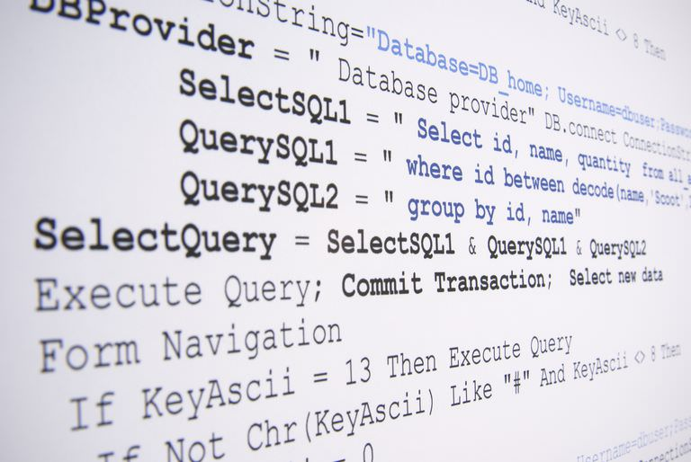
4. Dificultad en la interfaz
En la interfaz de una base de datos SQL es mas complejo añadir nuevas líneas de código.

Slide 7
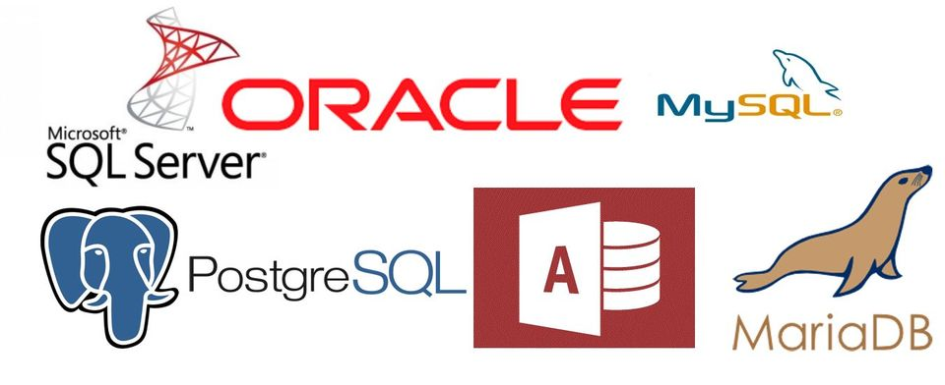
5. Más características implementadas patentadas
Aunque se ajustan a las normativas ANSI e ISO, algunas de las bases de datos implementan extensiones propias del motor de DB para garantizar el bloque al proveedor

Slide 8
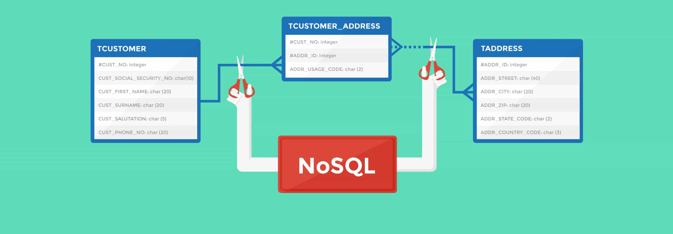
Bases de datos NoSQL

Slide 9
Características
Este modelo trabaja con un lenguaje a de las relacionales
No tienen llaves o indicadores que sirvan de relación entre conjuntos de datos
El formato es diferente al de las tablas de SQL
Not Only SQL (NoSQL), no se orientan en ser relacional pero no significa que no se puedan realizar relaciones
Permiten redundancia de datos

Slide 10


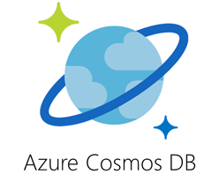

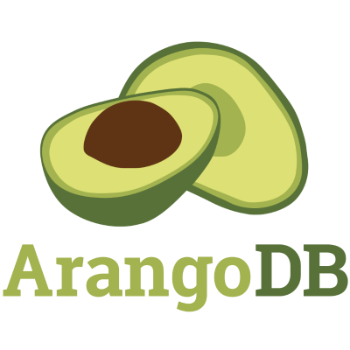
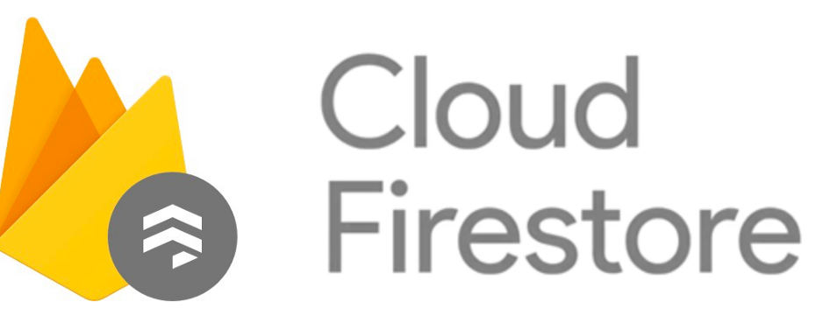
Algunas son:

Slide 11

Ventajas de las bases de datos NoSQL

Slide 12

1. Versatilidad - Dinamismo
La capacidad de adaptación para poder brindar soluciones es la mayor ventaja de NoSQL. Se puede crecer el volumen de datos o podemos tener la posibilidad de cambiar la forma en la que se ingresan los datos sin alterar la estructura.

Slide 13
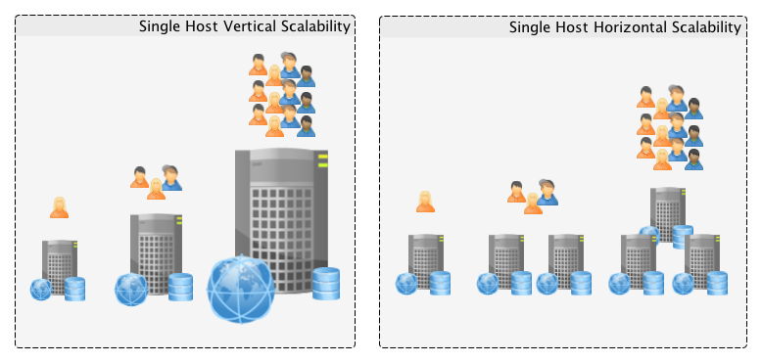
2. Crecimiento Horizontal
Son altamente escalables, si en el futuro requerimos instalar mayor cantidad de nodos podemos hacerlo sin problemas, sin afectar la usabilidad o consultas de la DB

Slide 14

3. Bajos requerimientos
No es necesario tener servidores con gran cantidad de recursos. La adaptabilidad de las bases de datos NoSQL permiten empezar con bajos niveles de inversión en equipos e ir ampliando la capacidad a medida de las necesidades.

Slide 15
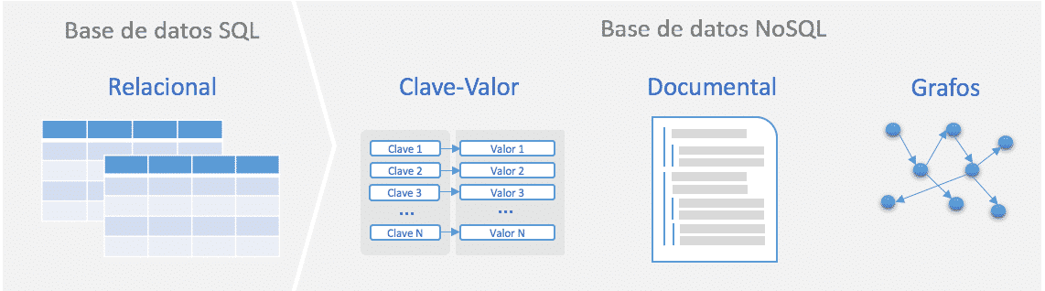
Tipos

Slide 16
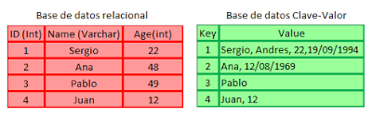
Clave - Valor
Son modelos no relacionales que utilizan un método simple de almacenamiento de datos. Esta BD toma los datos como un conjunto “clave-valor” en los que las claves cumplen la función de ser identificadores únicos.
Las claves pueden ser cualquier tipo de dato.

Slide 17
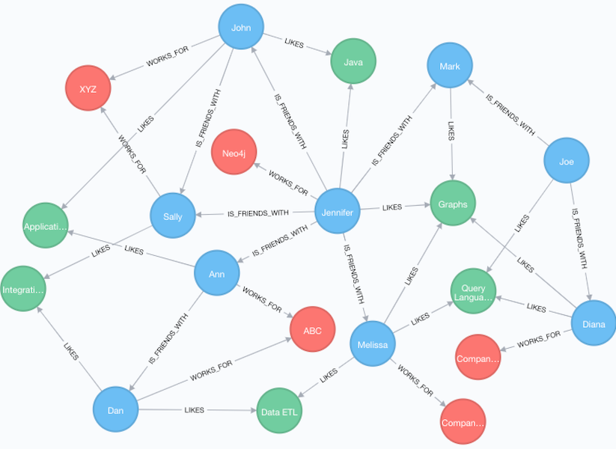
Grafos
Son modelos excelentes para trabajar con datos muy complejos, este nos permitirá representar datos en estructuras de grafos y son de gran utilidad cuando los datos tienen un alto nivel de interrelación.
Además tienen un buen rendimiento para responder de forma eficiente al análisis y consulta de volúmenes gigantescos de datos.

Slide 18
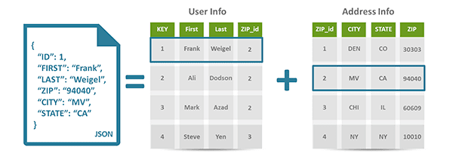
Documentos
Estas bases de datos se utilizan para almacenar, recuperar y administrar datos semiestructurados.
Estas almacenan los registros y los datos asociados en un documento. Cada documento contiene datos semiestructurados que pueden ser consultados. Estas bases de datos ofrecen mucha flexibilidad, escritura rápida, y consultas rápidas

Slide 19
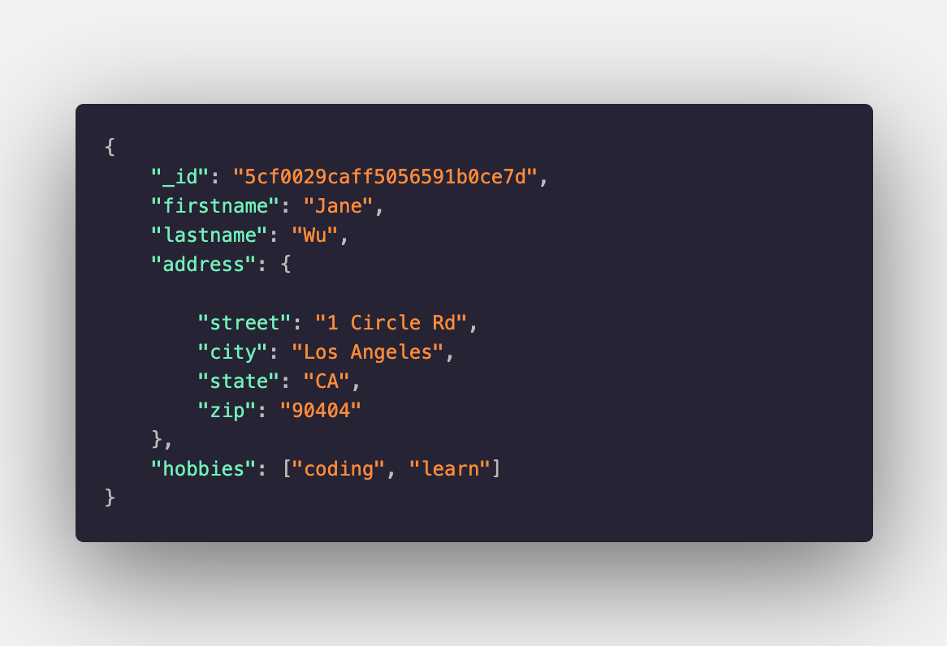

Slide 20
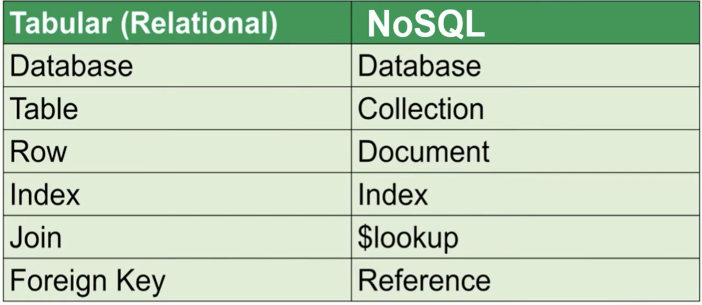

Slide 21
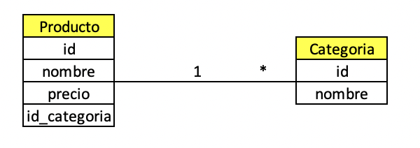
Modelado de bases de datos NoSQL
Modelar una DB NoSQL tiene diversas forma de hacerse, por eso hay que tener mucho
cuidado a la hora de realizarlo.

Slide 22
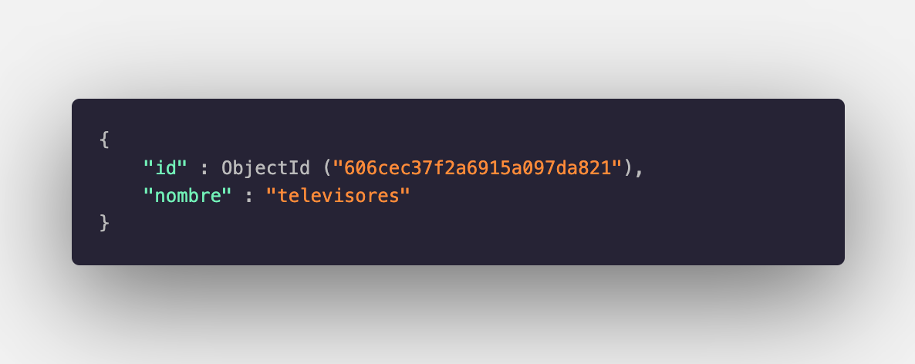
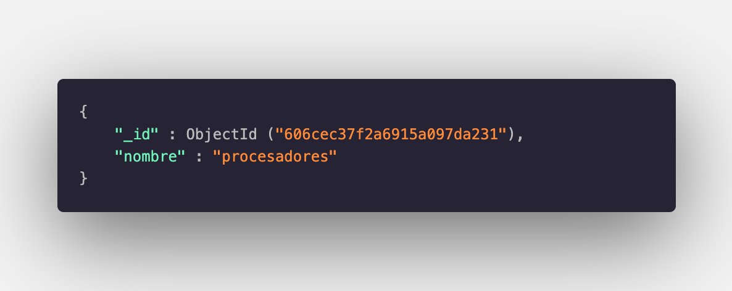
Modelado de bases de datos NoSQL
Diseño para el mantenimiento de la data:
Colección categorías

Slide 23
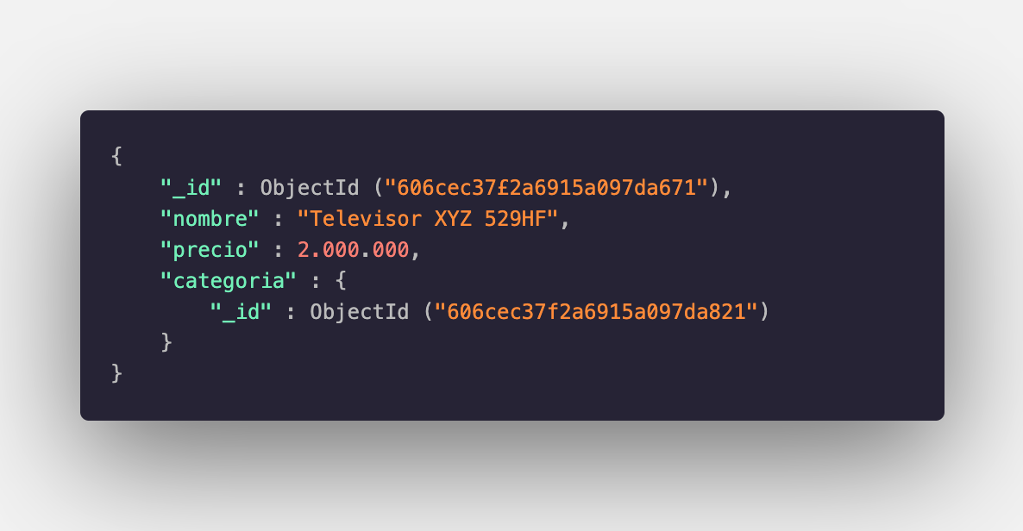
Modelado de bases de datos NoSQL
Diseño para el mantenimiento de la data:
Colección productos – Id categoria (llave foránea)
Si se realizan cambios, se haran en el document de la colección pertinente.

Slide 24
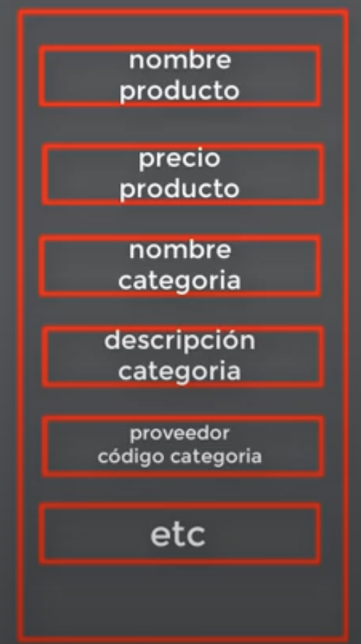
Modelado de bases de datos NoSQL
Diseño para la facilidad de lectura de datos:

Slide 25
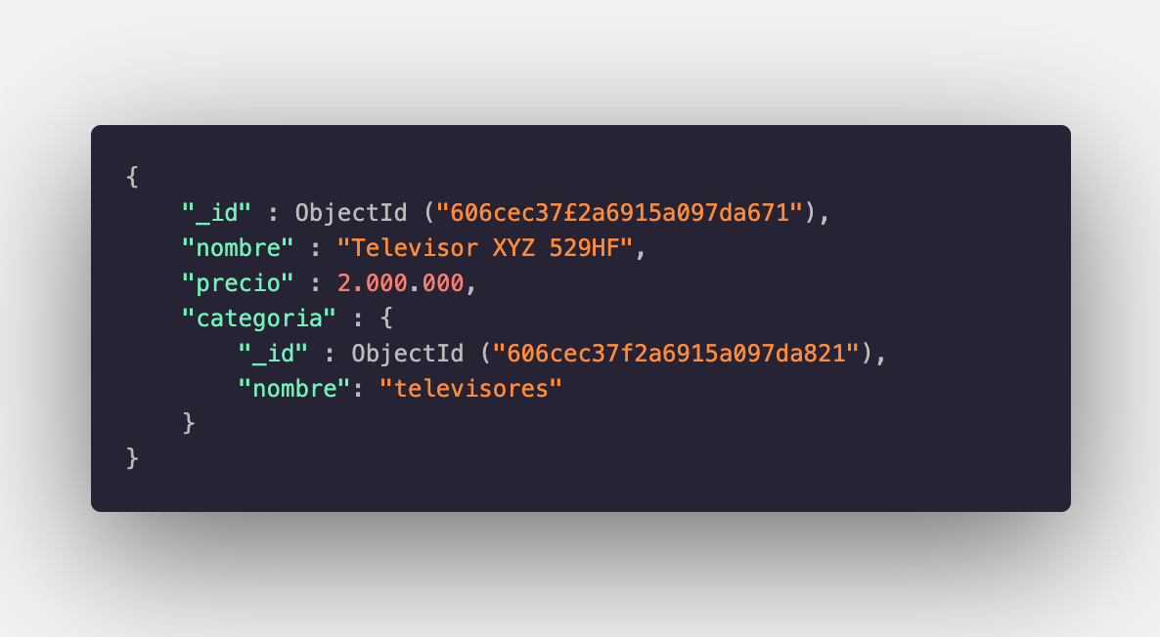
Modelado de bases de datos NoSQL
Diseño para la facilidad de lectura de datos:
Colección productos
Se usa para apps con mucha lectura y pocas modificaciones

Slide 26
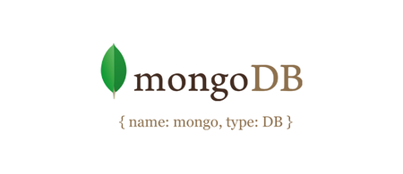
MongoDB
Es un sistema de bases de datos NoSQL, orientado a documentos y open source
Guarda las estructuras de datos en archivos JSON llamados documentos con un esquema dinámico, de esta forma la integración de datos es mas fácil rápida.
El modelo de documentos de Mongo es fácil de usar y aprender, además proporciona todas las funcionalidades que se necesitan para satisfacer cualquier requisito.

